Slide 1
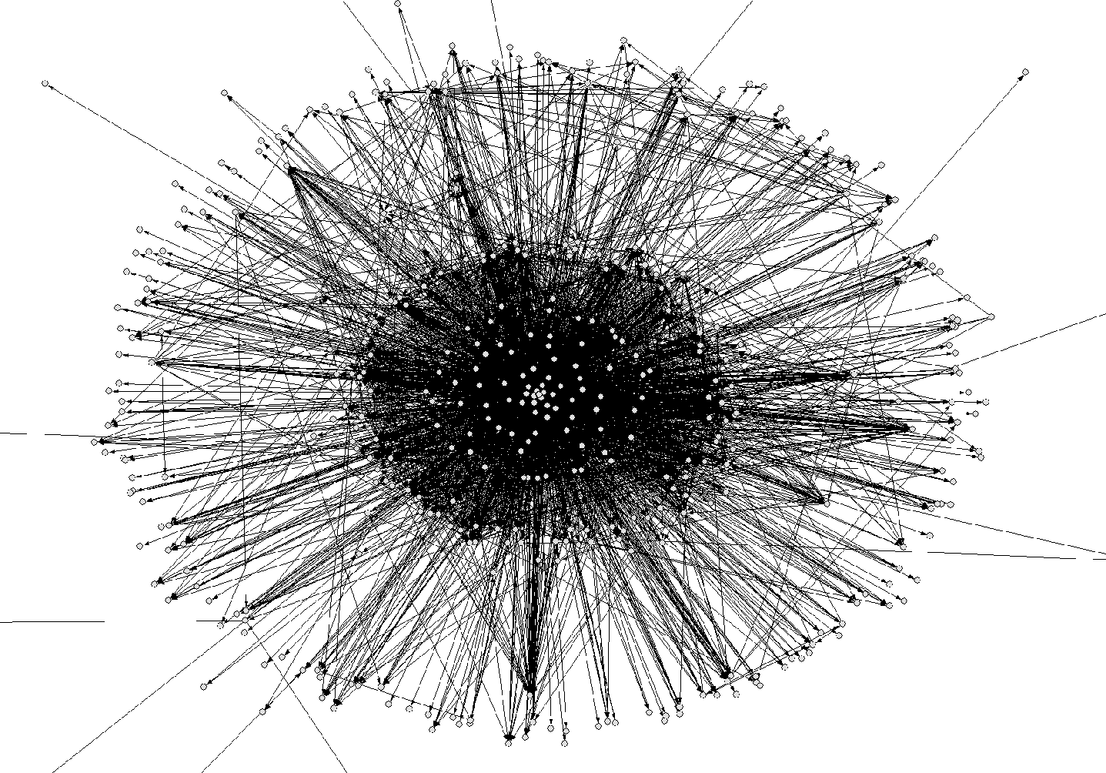
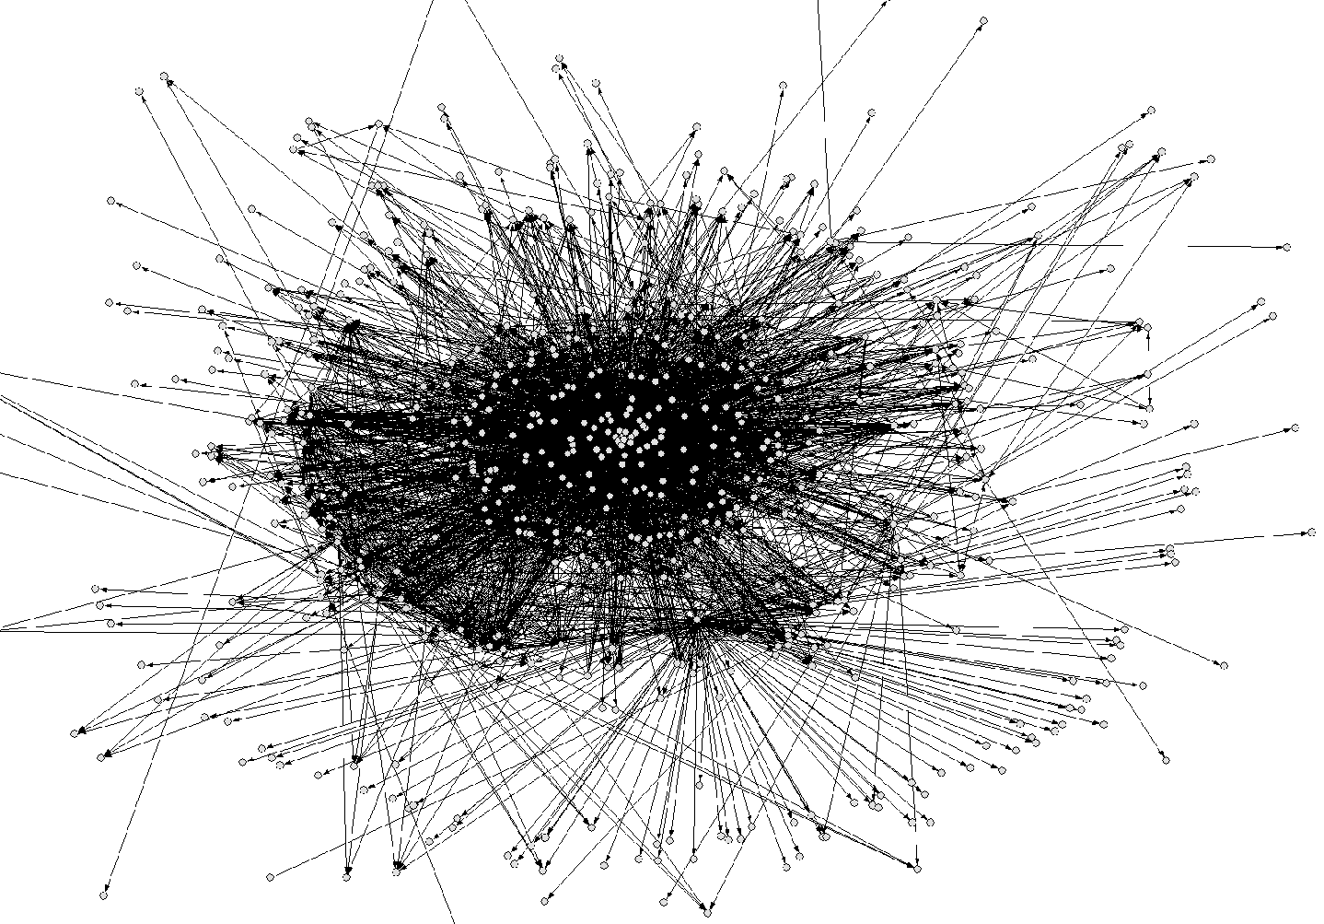
オープンソースソフトウェア（OSS）の
障害修正における開発者ネットワークの分析
伊原彰紀† 大平雅雄† 小山貴和子† 松本健一†
†奈良先端科学技術大学院 情報科学研究科
OSS開発における障害管理
多くのOSSは障害の修正作業が円滑に行われていない
多くのOSS開発ではソフトウェア開発中に発生した障害を登録し，修正状況などを一元管理する障害管理システムを利用している．障害管理システムでは障害に関する情報共有を支援するために各障害に対して掲示板（BBS）を設ける機能がある．しかし，障害管理を用いているにも関わらず修正作業が円滑に行われていないことが多くある．
本研究では効率的に障害修正を行うために開発者らに必要となる活動を明らかにすることを目的とする．
議論ネットワークの構築と社会ネットワーク分析
Mozilla Firefox Projectを対象に障害修正が円滑に行われている時期と停滞している時期の開発者間の議論の様子を比較する．
－障害修正が円滑に行われている時期と停滞している時期
円滑に行われている時期 ：開発者一人当たりの*障害修正率が３か月継続して増加する時期
停滞している時期：開発者一人当たりの*障害修正率が３か月継続して減少する時期
*
掲示板
A
障害報告者：A 2009年1月31日14:00
－開発者間の議論ネットワークの分析
投稿者：B 2009年1月31日15:00
・ 開発者間の議論ネットワークの構築
・ 社会ネットワーク分析
べき指数，クラスタリング係数，平均経路長
投稿者：C 2009年1月31日16:00
B
C
投稿者：A 2009年1月31日17:00
投稿者：D 2009年1月31日18:00
D
開発者間が形成する議論ネットワーク
障害修正が円滑に行われている時期と停滞している時期
障害修正が円滑に行われている時期 ： 複数の障害を同じ開発者達が修正に携わっている
障害修正が停滞している時期 ： 障害ごとに異なる開発者が修正に携わっている
障害修正率別の社会ネットワーク分析
障害修正率 | 期間 | ノード数 | べき指数 | クラスタ リング係数 | 平均経路長
増加傾向 | ① | 439 | 0.85 | 0.51 | 2.55
 | ② | 364 | 0.88 | 0.50 | 2.55
減少傾向 | ③ | 151 | 0.94 | 0.38 | 2.82
 | ④ | 595 | 0.91 | 0.35 | 2.98
障害修正率が増加傾向の時期の
議論ネットワーク（①）
開発者数
③
開発者一人当たりの障害修正率
④
②
①
障害修正率の推移
障害修正率が減少傾向の時期の
議論ネットワーク（④）

